Slide 1
優質教育基金 主題網絡計劃 建立數據分析系統， 提升「以評估作為學習」的評估素養（2020/21） Systematic Analysis for Enhancing Assessment Literacy through Assessment as Learning (2020/21)
聖公會聖馬太小學
中國語文科
黃煥勝主任
葉培程主任
孫淑影老師

Slide 2
校本評估分析方法（參加計劃前）
題型分析
於上學期及下學期期中之測驗或考試後進行，一年兩次
分析全級學生在各題型之表現
擬題老師負責輸入題型成績表之資料
科任老師完成批改測驗卷後，輸入題型成績表之學生成績數據
數據分析
於上學期及下學期期終之考試或測驗後進行，一年兩次
分析全級學生的成績等級分佈（A級至E級）
根據測考成績等第紀錄表，製作統計圖統計全級學生之成績（A級至E級），並分析A級和及格人數之達標情況。

Slide 3
校本評估分析流程（參加計劃前）
題型分析
a. 輸入題型成績表各題型之資料（擬題老師）
b. 輸入題型成績表之學生成績數據（科任老師）
c. 製作題型數據分析表（課程主任）
d. 檢視一至六級的題型數據分析（科主席）
e. 根據題型數據分析，與同級老師商討如何跟進成績不理想之題型，並填寫題型分析報告（科任老師）
f. 召開科務會議作縱向性之分析及跟進有關之建議（科主席）
g. 集齊全校分析報告存檔（課程主任）

Slide 4
學校推行「評估素養」的進展
教學設計會議
評課會議
試後分析

Slide 5
上學期
內容︰詞義辨析
3次 教學設計會議
1次 評課會議
1次 SPSS 試後分析
教學設計會議
評課會議
試後分析

Slide 6
下學期
內容︰段意歸納
2次 教學設計會議
2次 觀課
2次 評課會議
1次 SPSS試後分析
教學設計會議
評課會議
試後分析

Slide 7
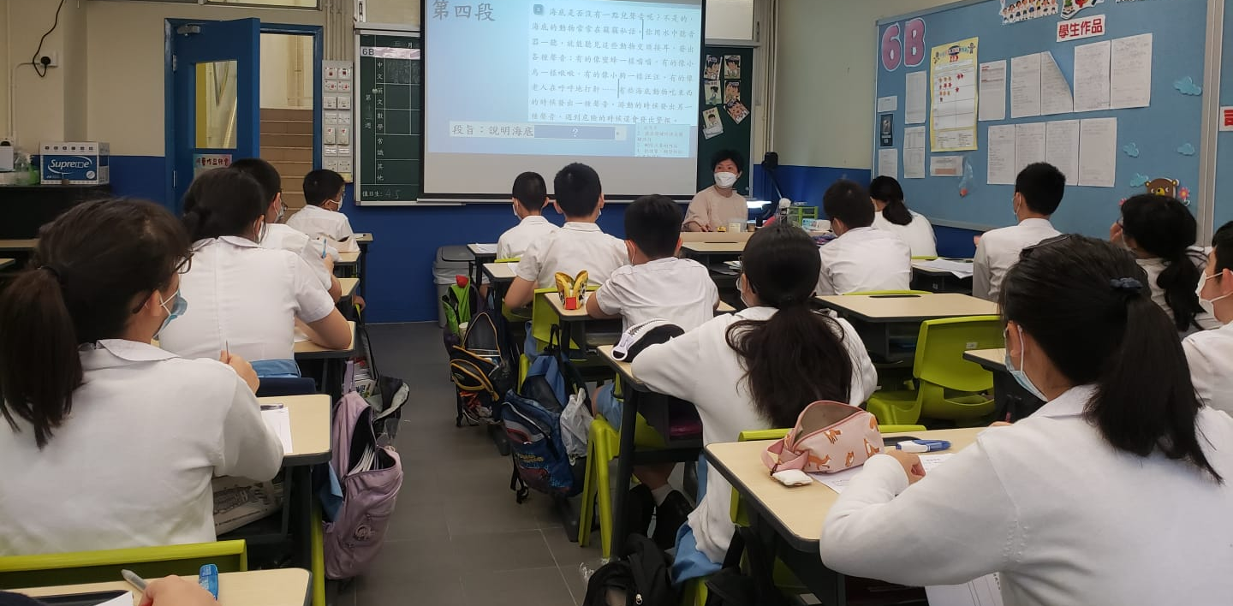
教學實況

Slide 8
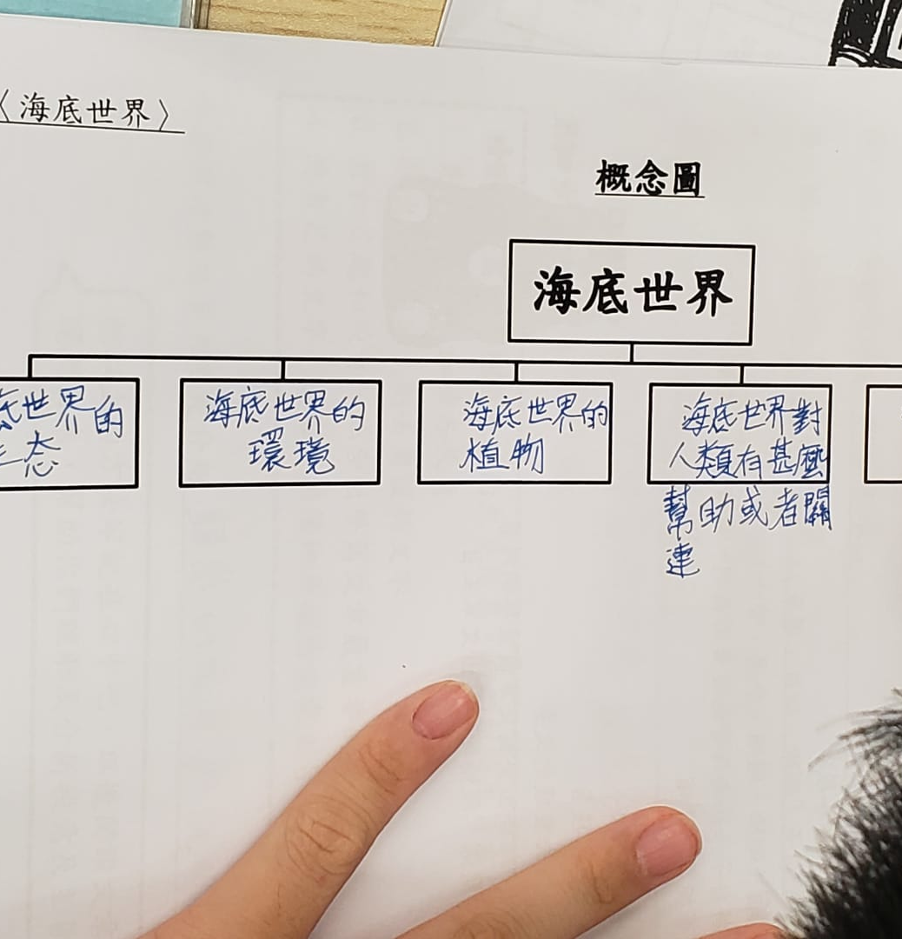
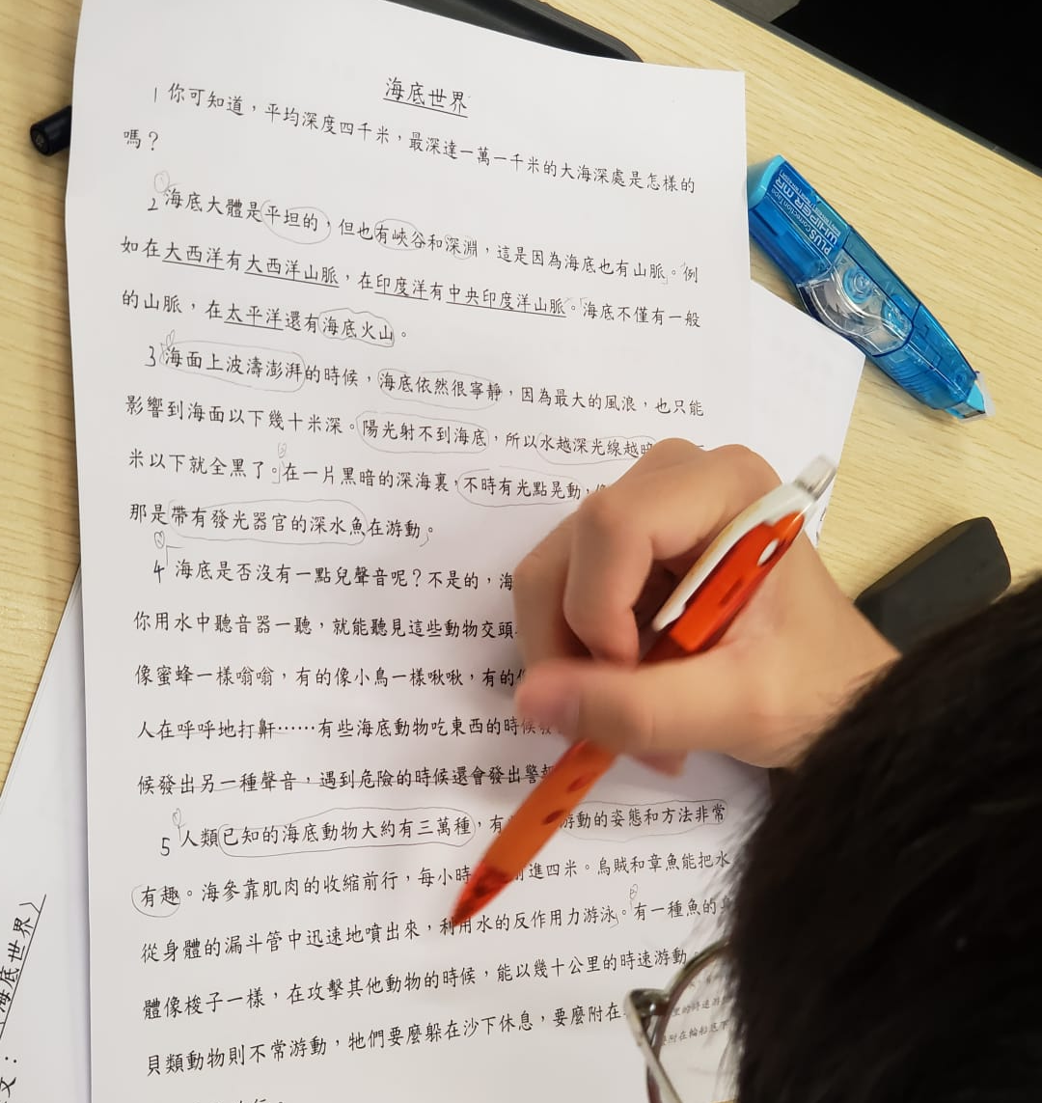
應用閱讀策略

Slide 9
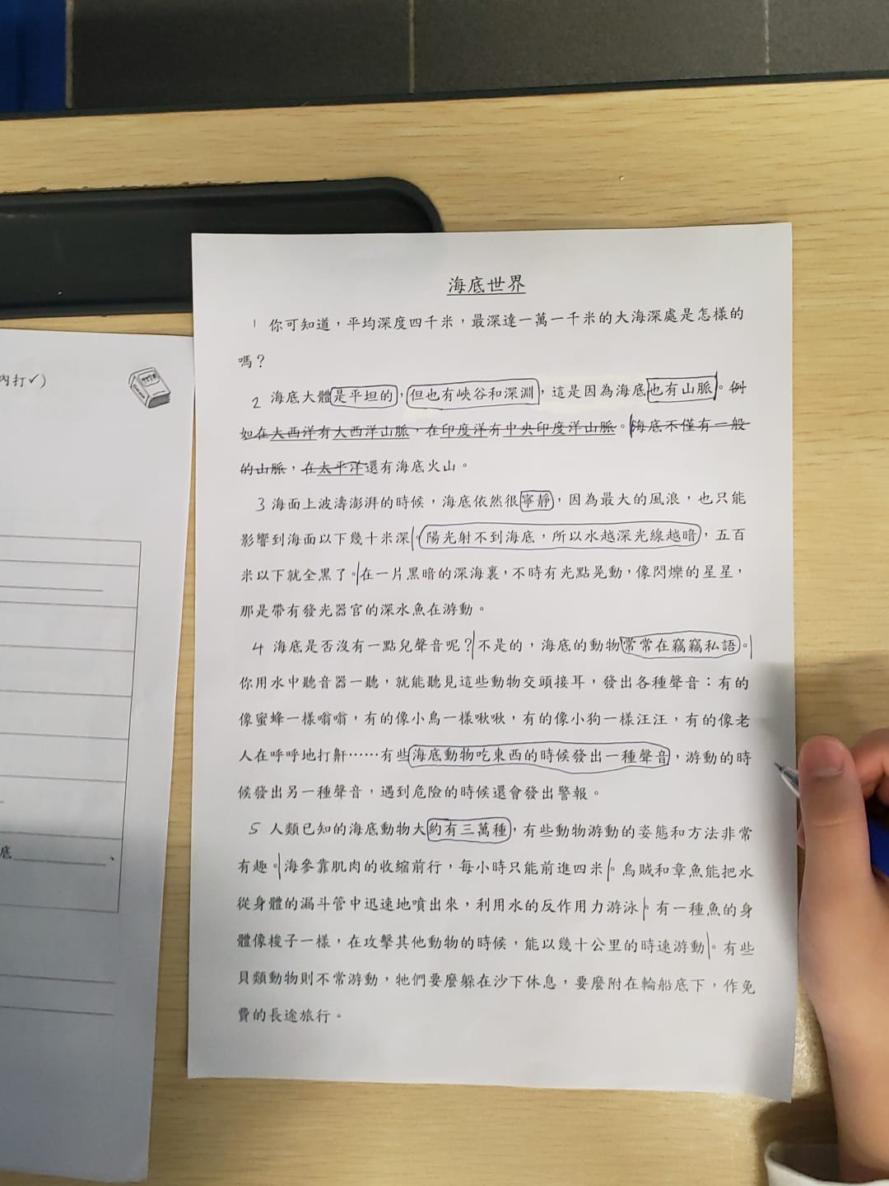
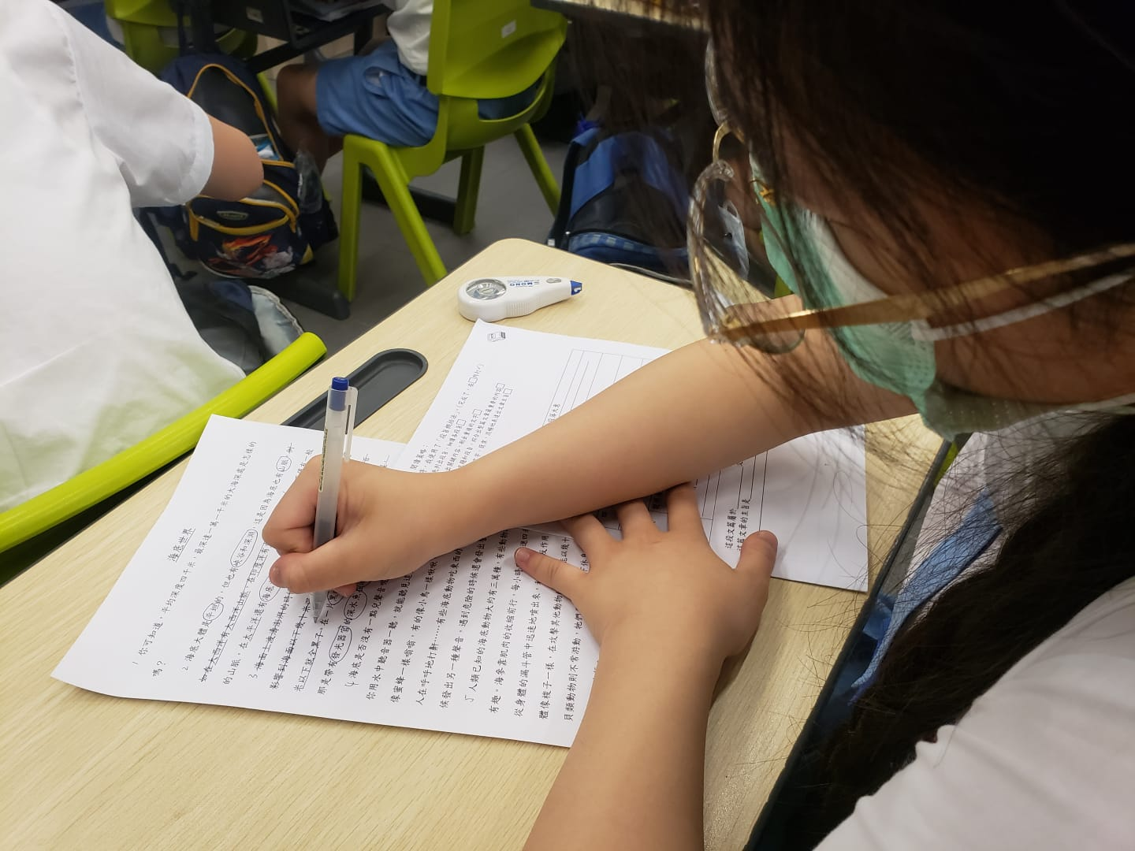

Slide 10
試後分析會議

Slide 11
試後分析會議
針對一個學期的教學而進行
透過評估來分析教學的成效
分析題目設計
檢視題目的表述、題幹用字等

Slide 14
試後分析會議 流程
檢視系統數據
分析學生較弱的能力點
重點翻查試卷設計及學生作答表現來分析。

Slide 15
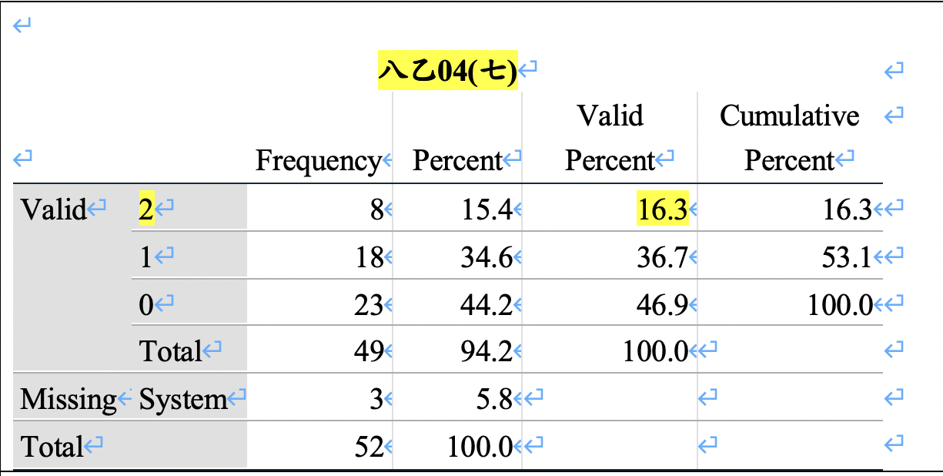
試後 分析會議 實例

Slide 16
試後 分析會議 分享
老師擬卷時有機會出現題幹表述欠清晰，或用字未及精準，使學生有機會未能理解題目的作答要求。
因此中文科的評估素養發展上，是希望除了能提升中文科老師以學生評估中的表現來回饋及跟進學生學習外，還提升中文科老師檢視及擬卷的能力，以及題目設計的素質。

Slide 17
計劃推動學校在「評估素養」中的發展
聚焦
提升科任教師、科組老師的評估素養，應用促進學習的評估、作為學習的評估
建立共備學習社群，促進交流，進一步提升其評估素養
深化
讓學生在促進學習的評估過程中，在學科表現上有提升，獲得學習的滿足感
完善學教評循環
持續
逐漸加深不同持份者對評估的理解
建立有效的評估機制，優化評估數據分析系統，以便以數據跟進學生表現，提升學與教效能

Slide 18
本校在「評估素養」的之後發展計劃
繼續利用SPSS系統收集數據，完善數據分析系統
透過共同備課實踐教、學、評循環，優化教學
在題型分析階段，著教師根據SPSS數據分析系統，利用教學設計改善跟進成績不理想之題型
期望能製作校本成績數據報告和善用數據，回饋學與教

Slide 19
從計劃中所獲得的得着、成果
學會了運用字詞推敲、概括段旨和歸納主旨等閲讀策略
有系統地引導學生在文章中找出主要信息，並在課堂上實踐
在課堂上，學生都很投入，基本上能掌握所學的閲讀策略
透過下學期測驗的數據分析，讓我知道學生的強弱項，因此能針對學生的弱點給予適切的支援

Slide 20
從計劃中所獲得的得着、成果
提升科任教師、科組老師的評估素養，應用促進學習的評估、作為學習的評估
在備課會議中，支援學校提供了大量有用的教材，讓本校六年級的老師可以針對學生的弱項，設計工作紙提升學生理解詞意及段意的能力
以往在檢視測考數據分析方面，側重各級題型分數是否達標，未能綜觀整體方向，但在支援學校的帶領下，對如何使用測考數據分析跟進學生的表現，扣緊科本的發展有更清晰的方向

Slide 21
謝謝各位

